Slide 1


RTO
7ª Reunião Tática Operacional
19/08/2026

Slide 2
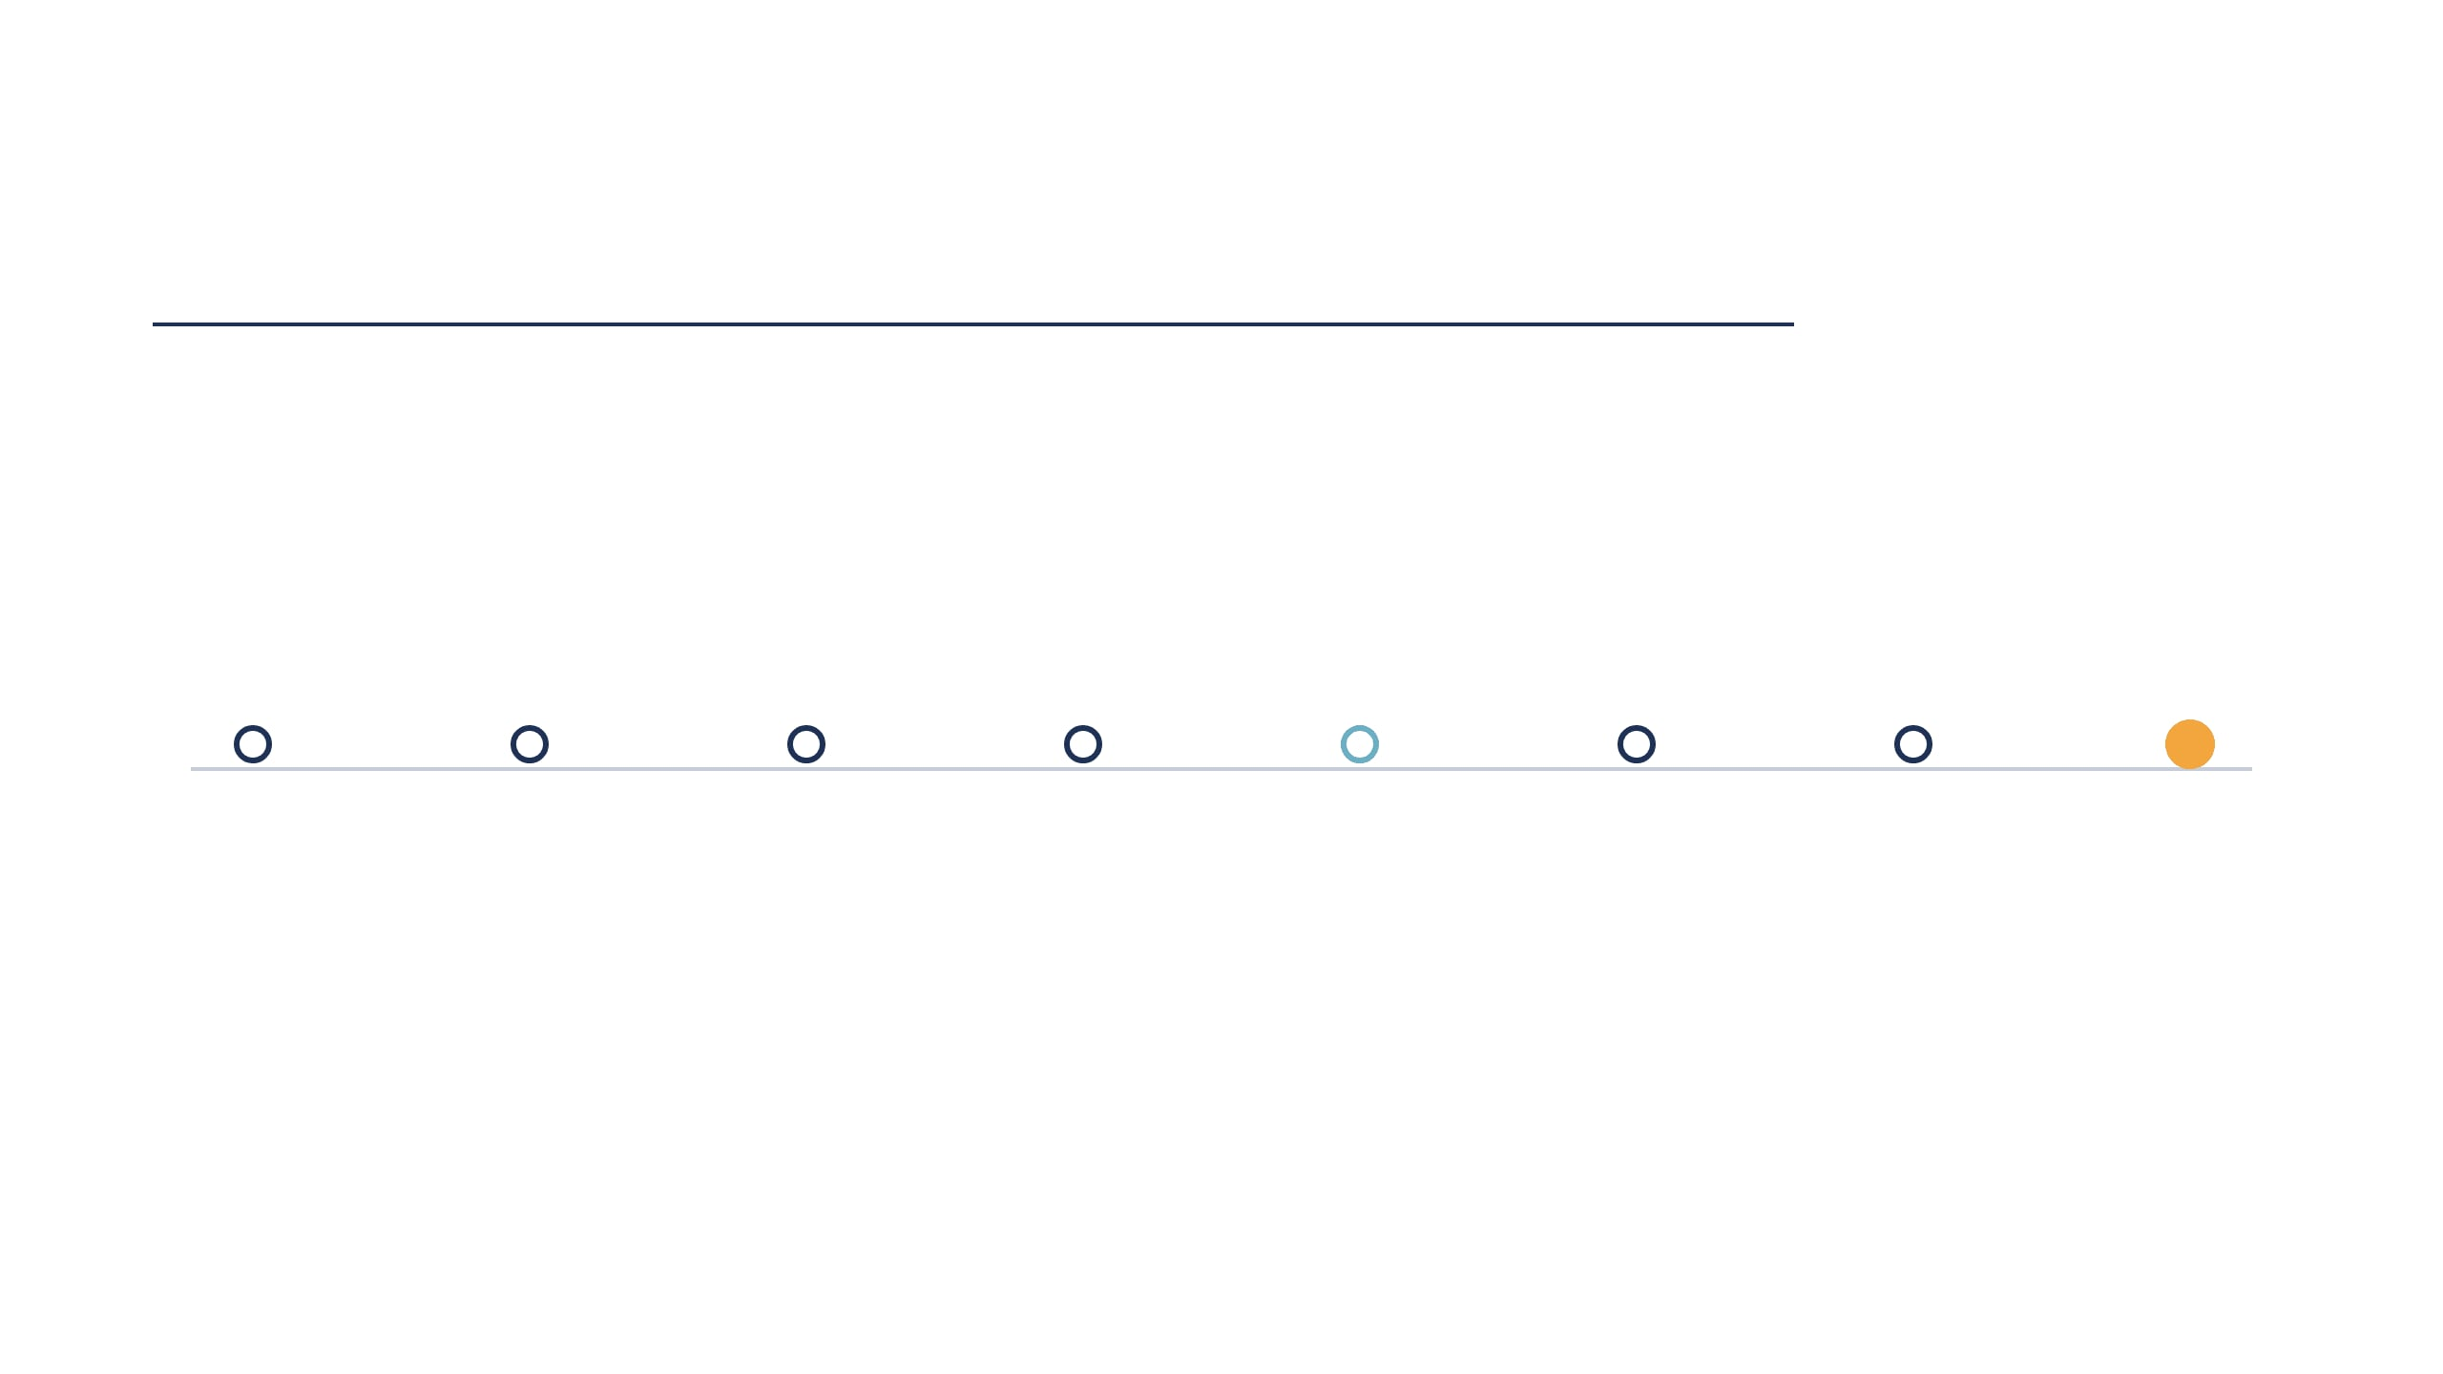

Calendário Anual de Monitoramento 2026
Estamos na 7ª Reunião Tática Operacional (RTO), em 19/08, dentro da sequência anual de reuniões de monitoramento de 2026.
REUNIÃO ATUAL
28/01
11/03
22/04
27/05
02/06
24/06
29/07
19/08
1ª Tática
Operacional
2ª Tática
Operacional
3ª Tática
Operacional
4ª Tática
Operacional
1ª Estratégica
(presencial)
5ª Tática
Operacional
6ª Tática
Operacional
7ª Tática
Operacional

Slide 3




Roteiro do Encontro
1º Momento: Desafio da última reunião
Compartilhamento dos gestores.
2º Momento: Orientações para a Reunião Estratégica (RE)
Apresentação do painel Power BI como ferramenta estratégica para os gestores de projetos.
3º Momento: Monitoramento
Rodada de acompanhamento: Execução x Ações

Slide 4




1º Momento: Desafio da última reunião
Três compromissos da última RTO
1
2
3
Acessar o Painel Power BI e utilizá-lo no acompanhamento do seu projeto.
Inscrever-se e divulgar em sua equipe o curso de Gestão de Projetos com certificação internacional.
Na próxima reunião, trazer uma boa prática ou um desafio enfrentado no projeto.

Slide 5







PiGE PGE/ES
Como Compartilhar em 3 Minutos
O Desafio Encontrado
A Ação / Solução
O Resultado Gerado
Qual era o obstáculo, gargalo ou necessidade identificada na rotina do projeto ou da equipe?
Qual iniciativa, simplificação de processo ou ferramenta (ex: Power BI, novas rotinas) foi adotada?
Qual foi o impacto positivo percebido no prazo, na qualidade ou na engajamento do time?
Sua vez! A palavra está com os Gestores. Compartilhe sua boa prática ou traga o seu desafio para debate.

Slide 6

2º Momento:
Orientações para a Reunião Estratégica (RE)

Slide 7


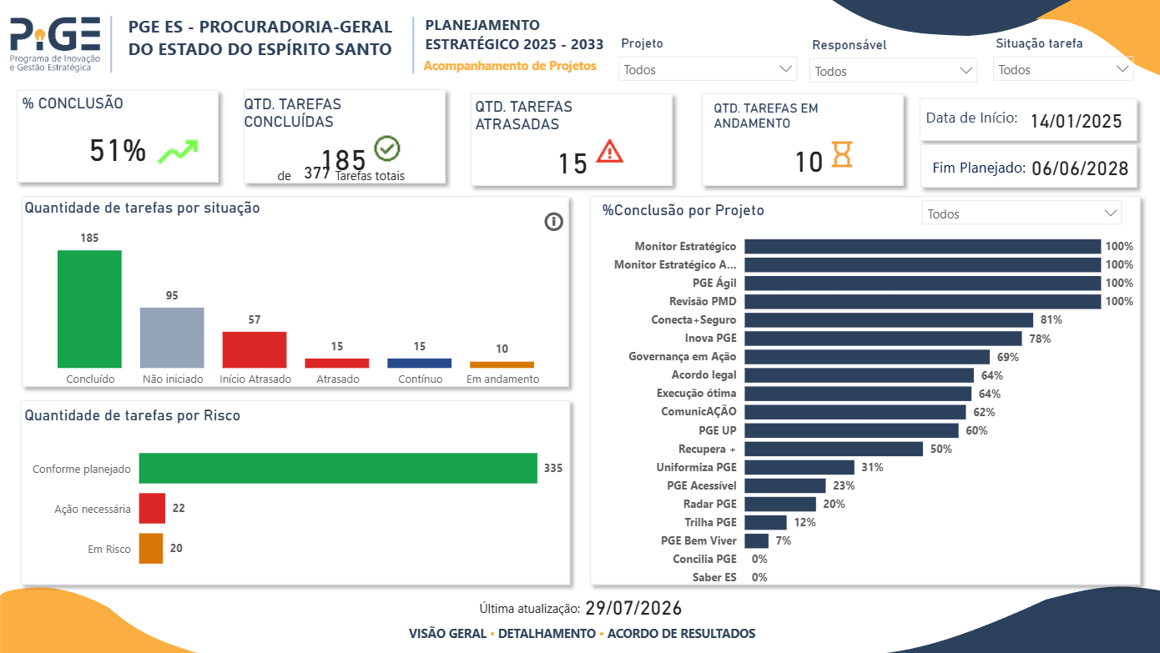




Um único ambiente para governar o portfolio estratégico
O novo Portal de Gestão de Projetos do Planejamento Estratégico da PGE/ES, desenvolvido na plataforma Power BI, reúne em um único ambiente as informações gerenciais essenciais do portfólio de projetos estratégicos da Instituição.
A solução foi estruturada para apoiar a governança estratégica, promover transparência e fortalecer a gestão orientada por resultados, além de disseminar a nova cultura metodológica do PiGE em toda a Instituição.
https://portalbi.es.gov.br/
ILUSTRAÇÃO DE PAINEL DE MONITORAMENTO DE PROJETOS EM POWER BI — VISÃO DO PORTFÓLIO
Cronogramas e entregas
Status de execução
Riscos e pontos de atenção
Acordos de resultados
Acompanhamento das entregas e marcos de cada iniciativa
Situação de projetos e objetivos em tempo real
Riscos mapeados e itens que demandam decisão
Compromissos firmados com as lideranças e seu cumprimento
PiGE — PGE/ES
Unidade de Inovação e Gestão Estratégica · UNIGE

Slide 8

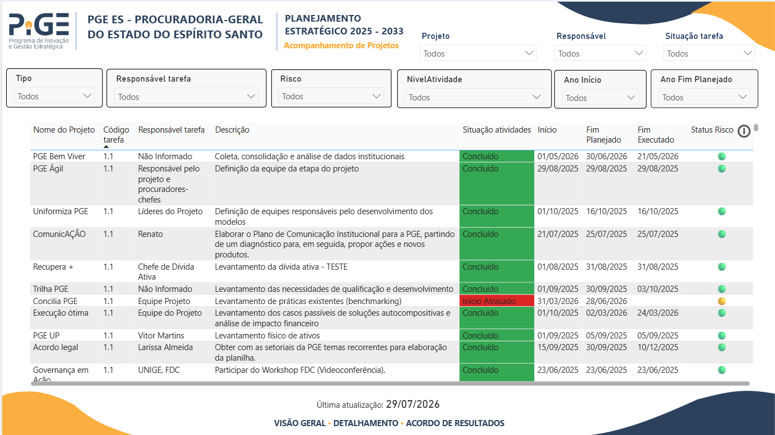

Acesso simples e seguro: Portal BI
Acesso pelo Portal BI em https://portalbi.es.gov.br/, com apoio da Prodest para o cadastramento das credenciais.
ORIENTAÇÕES POR SITUAÇÃO DO USUÁRIO
SITUAÇÃO
PROCEDIMENTO DE ACESSO
Login com usuário e senha habituais, sem necessidade de novo cadastro
Já possui credenciais DC-GOV
Cadastro realizado pela Prodest; o usuário recebe e-mail com instruções e credenciais do primeiro acesso
Ainda não possui credenciais
Esqueceu a senha
Recuperação pelo serviço Password Self Service:
pwm.es.gov.br/private/login
PASSOS PARA O PRIMEIRO ACESSO
1
Acesse portalbi.es.gov.br
A relação de lideranças com acesso aos painéis foi consolidada pela UNIGE a partir das informações coletadas nas RTOs e REs. Solicitações de acesso para novos gestores devem ser encaminhadas à UNIGE.
2
Realize o login com as credenciais DC-GOV
3
Consulte o Manual de Navegação da UNIGE em caso de dúvidas
PiGE — PGE/ES

Slide 9






Sua apresentação na RE: análise e plano de ação
Roteiro de preparação em cinco passos para cada gestor de projeto.
1
2
3
Prepare a narrativa
Acesse antes da reunião
Conheça seus números
Explique o contexto e as causas, e as medidas em curso. O painel mostra o “o quê”; a reunião responde o “por quê” e o “como”.
Entre no Portal BI com antecedência e treine a navegação pelo seu projeto, com o Manual de Navegação em mãos.
Identifique status, percentual de execução, entregas atrasadas, riscos ativos e o estado do acordo de resultados.
4
5
Identifique apoio em decisões
Registre necessidade de atualizações
Por que isso importa
Apresente os pontos de atenção que demandam apoio institucional e proponha encaminhamentos concretos com prazos.
Ajustes de status, riscos e entregas atualizados devem registrados na RTO para refletirem no painel. Mantenha os dados sempre atualizados.
A RE conduzida pelo painel padroniza a leitura dos projetos e valoriza quem apresenta análise consistente sobre os próprios números.
Realize o teste de acesso e de navegação pelo painel e reporte qualquer dificuldade à UNIGE
RECOMENDADO:

Slide 10
3º Momento
Rodada de acompanhamento: Execução x Ações

Slide 11


Monitoramento de Projetos: Execução x Ações
Avanços
Pontos de Atenção
3º MOMENTO
Monitoramento Execução x Ações
Principais marcos atingidos e entregas concluídas no último período.
Riscos identificados que podem impactar o cronograma futuro.
Gargalos
Encaminhamentos
Restrições operacionais que exigem intervenção ou suporte da UNIGE.
Definição de ações corretivas e próximos passos para o ciclo.

Slide 12


